Slide 1

CHÀO MỪNG CÁC EM HỌC SINH
ĐẾN VỚI TIẾT HỌC MĨ THUẬT LỚP 2
GIÁO VIÊN : Nguyễn thu hiền
TRƯỜNG TIỂU HỌC GIA QUẤT

Slide 2

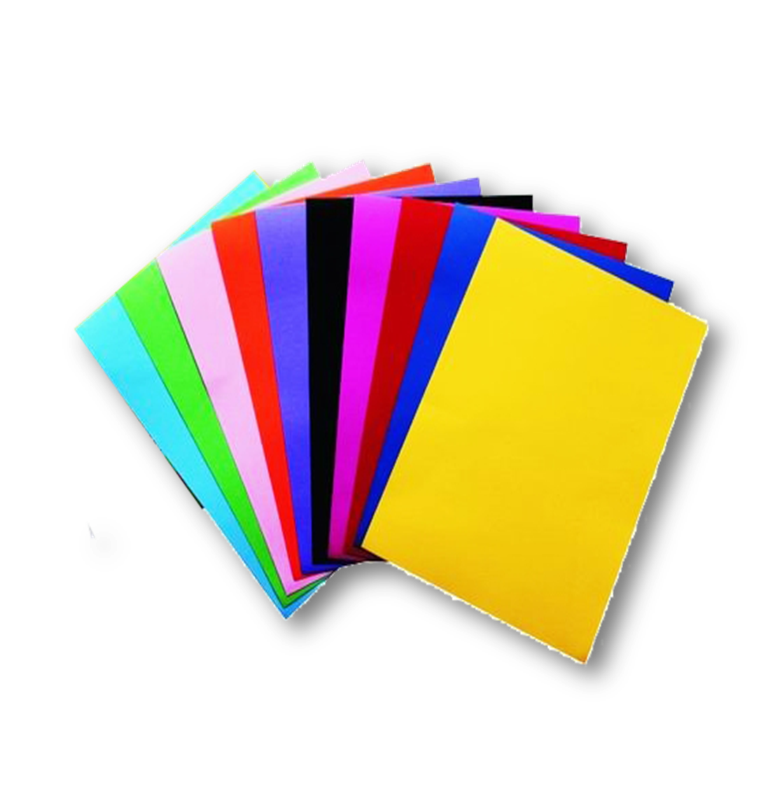
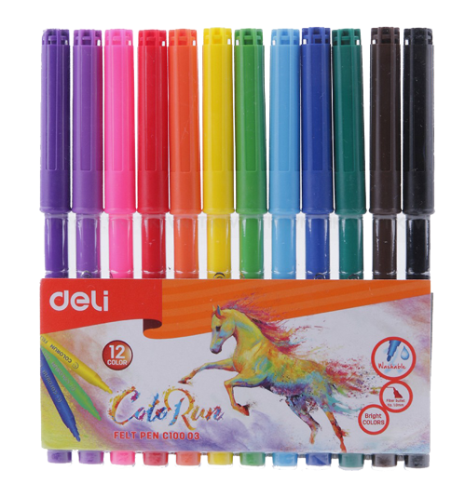

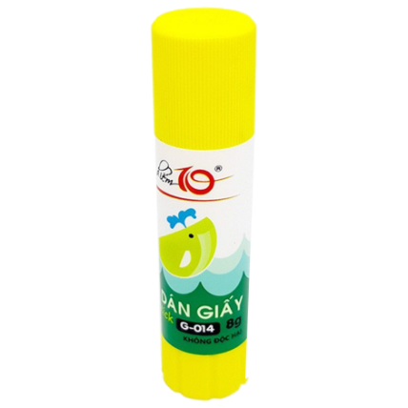

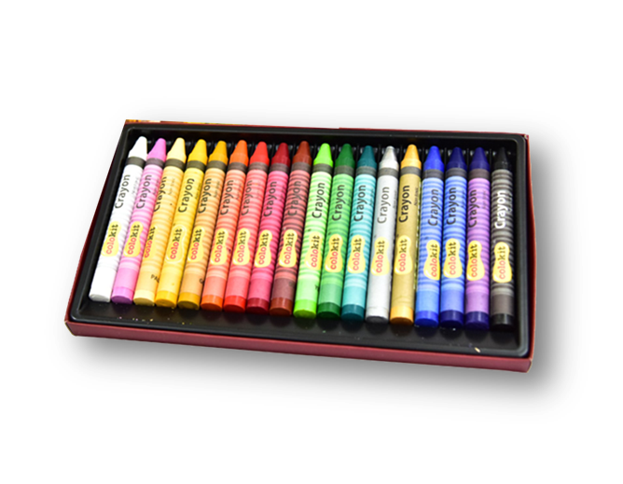

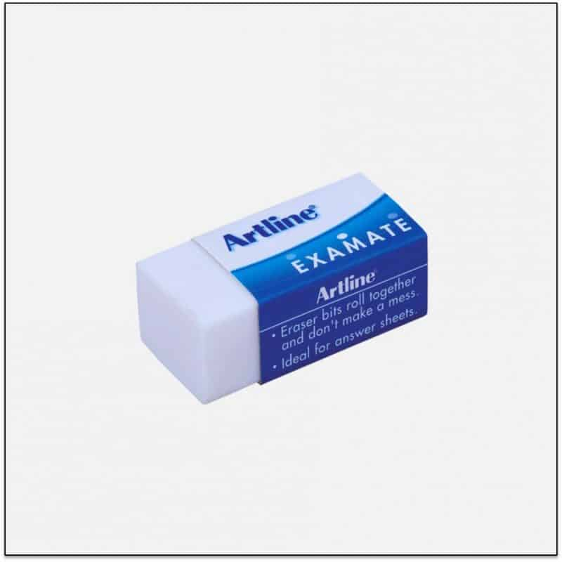
Chuẩn bị đồ dùng học tập

Slide 3
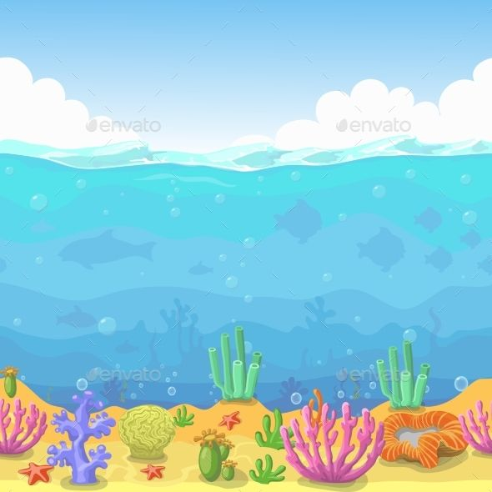
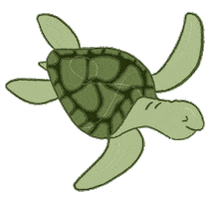
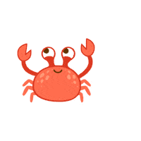

Chủ đề 1: Đại dương mênh mông
Bài 3: Đại dương trong mắt em
Tiết 2

Slide 4

Yêu cầu cần đạt
Biết cách cắt dán và tạo ra sản phẩm mĩ thuật.
Bước đầu biết tạo hình con vật từ các vật liệu khác, trang trí thêm hình ảnh khác cho sản phẩm sinh động hơn.
Yêu thích môn Mĩ thuật, biết chia sẻ cùng mọi người sản phẩm của mình.

Slide 5

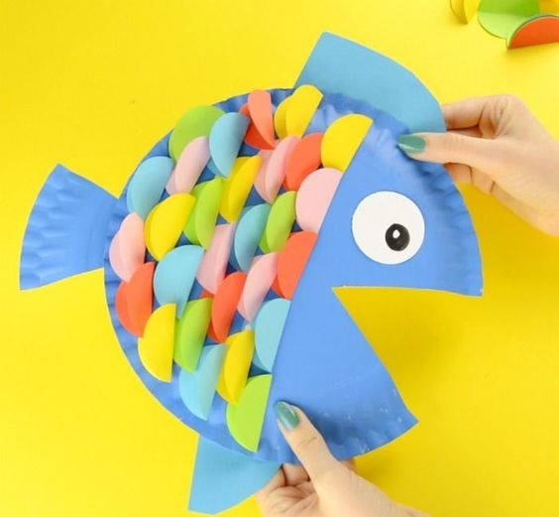
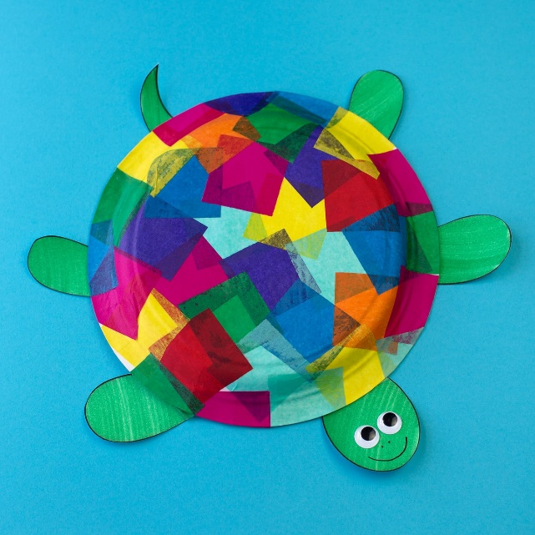
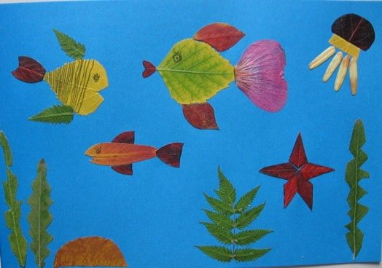
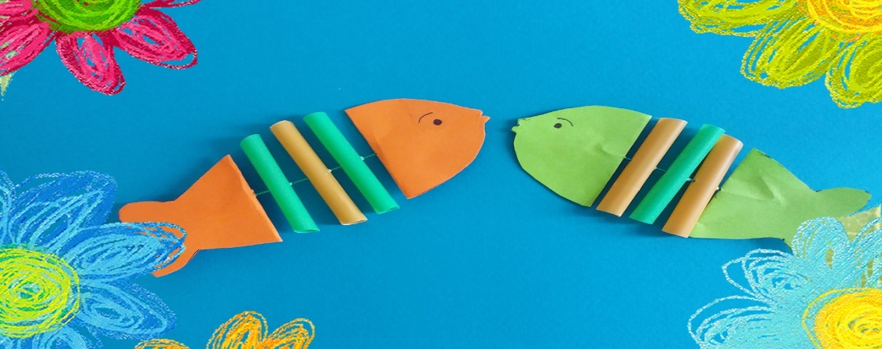
HĐ1: Khám phá
-
1
2
3
Hình 1: Các con vật được làm bằng vật liệu gì?
Hình 2, 3, 4: Bức tranh làm từ vật liệu gì?
Ngoài các con vật, bức tranh có những hình ảnh nào khác?
4

Slide 6



Có thể tạo hình các con vật dưới nước từ nhiều vật liệu khác nhau.
- Chúng ta có thể sử dụng vật liệu tái chế (như đĩa giấy, lá cây, ống hút, vỏ hộp...)
- Ngoài các con vật, chúng ta nên tạo hình rong rêu, bóng nước.. cho sinh động.
Ghi nhớ

Slide 7
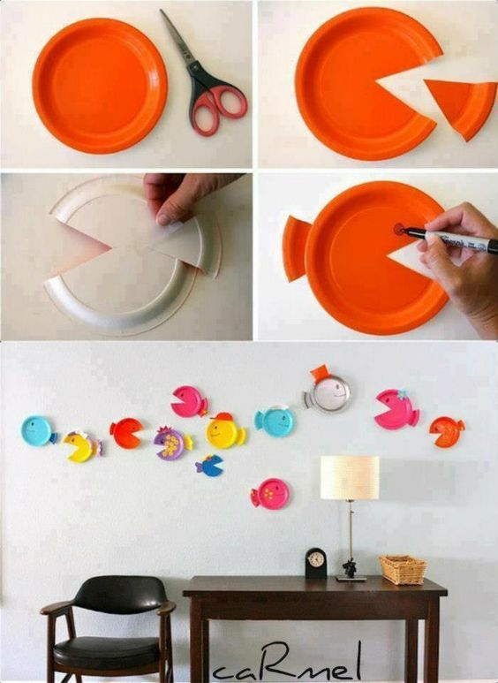
HĐ 2: KIẾN TẠO KIẾN THỨC- KĨ NĂNG
B2: Cắt rời hình tam giác
( làm miệng cá)
B1: Vẽ 1 hình tam giác trên đĩa
B3: Dán phần vừa cắt làm đuôi cá
B4: Vẽ thêm chi tiết
(mắt, vây, vảy..)

Slide 8
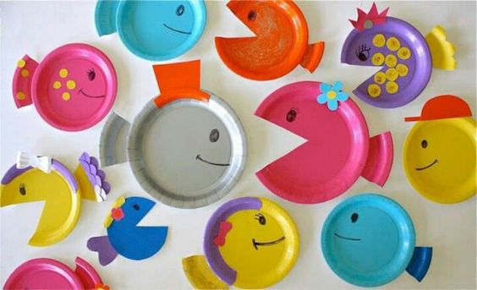
HĐ2: KIẾN TẠO KIẾN THỨC- KĨ NĂNG

Slide 9
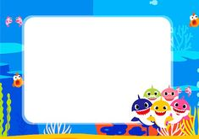
Các bước thực hiện
GHI NHỚ
* Bước 1: Vẽ tạo hình con cá
* Bước 2: Cắt hình miệng cá
* Bước 3: Dán phần đuôi, vây cá
* Bước 4: Vẽ chi tiết, trang trí thêm cho sinh động.

Slide 10


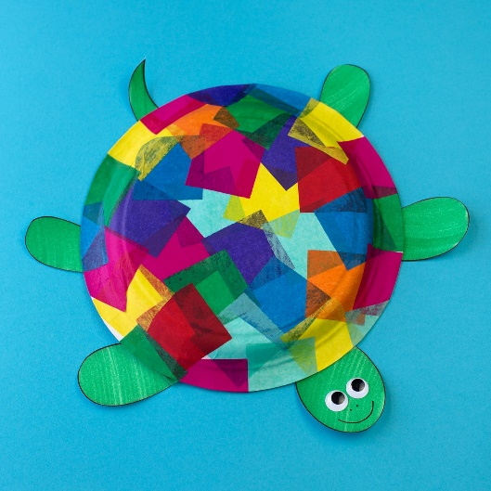
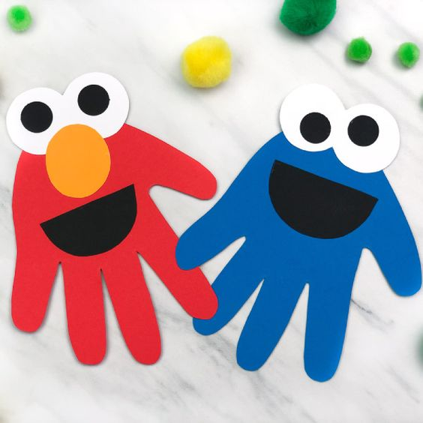
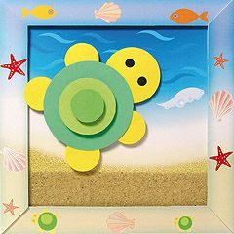
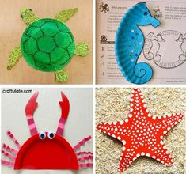
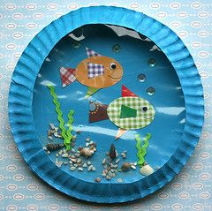
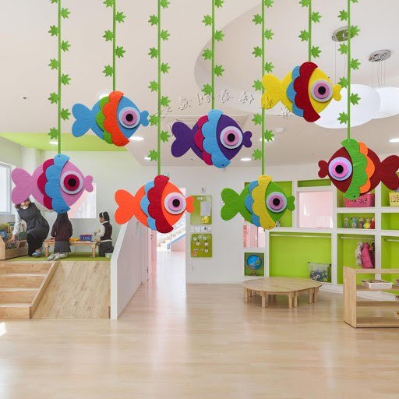
Sản phẩm tham khảo

Slide 11



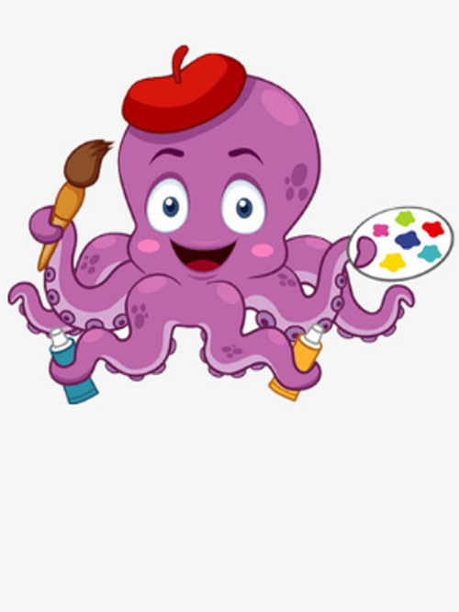
HĐ3: LUYỆN TẬP- SÁNG TẠO
Em hãy tạo hình
Con vật dưới nước mà em thích
bằng các chất liệu khác nhau.

Slide 12
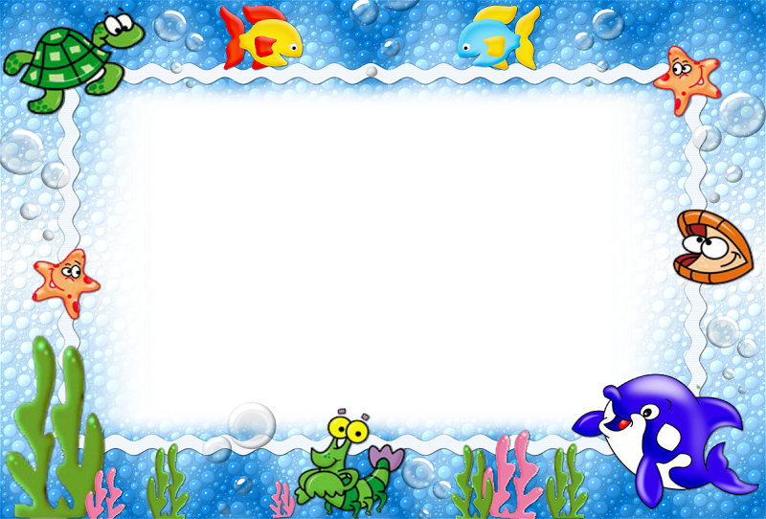
HĐ4: Nhận xét- Đánh giá
Em hãy giới thiệu sản phẩm của mình với bố mẹ và người thân nhé !
Hãy trang trí góc học tập của mình cho đẹp hơn!

Slide 13
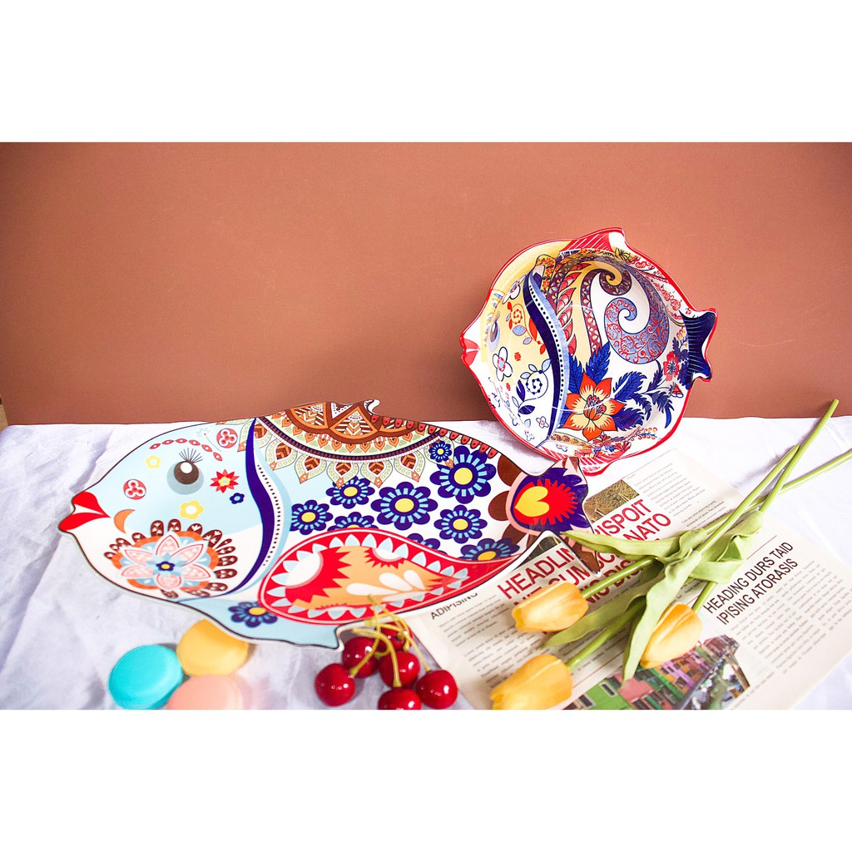
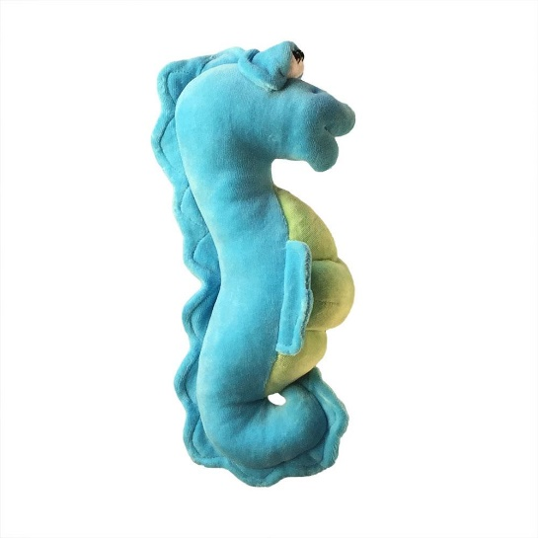
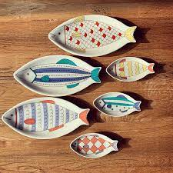
HĐ5. VẬN DỤNG – PHÁT TRIỂN
Làm đồ vật
trang trí nhà cửa
Làm những chiếc gối ôm đáng yêu
Làm vật dụng trong Bếp

Slide 14

DẶN DÒ
Các em nhớ lưu giữ sản phẩm của mình cẩn thận nhé!
Chúc các em làm bài thật tốt và nhớ nhờ bố mẹ chụp lại sản phẩm gửi cho thầy, cô giáo nhé !

Slide 15


XIN CHÀO VÀ HẸN GẶP LẠI CÁC EM !

